Slide 1


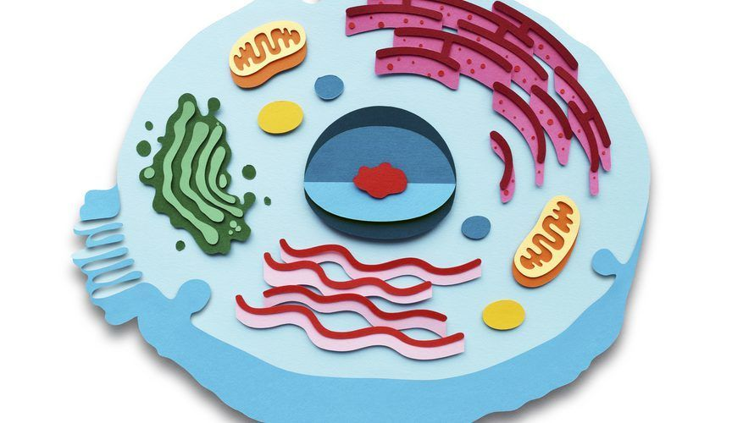
المادة : العلوم
الصف : السادس
الوحدة الأولى : من الخلية إلى الجسم
الدرس الأول : الخلية 1
من صفحة 10 إلى 13
معلمة المادة : هبة سوداح

Slide 2
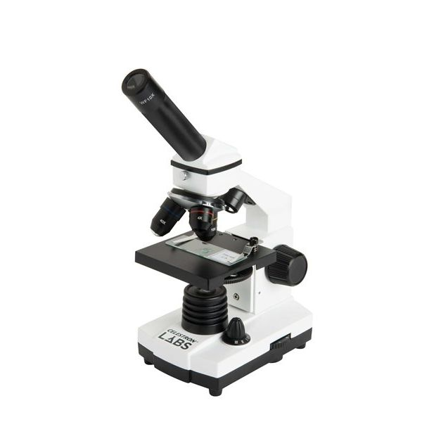
أصغر وحدة تركيب في أجسام الكائنات الحية
وهي تؤدي وظائف أساسية لاستمرار بقاء الكائن الحي .
الخلية
لم يتمكن العلماء من اكتشاف الخلية إلا بعد اختراع المجهر
من الأمثلة على هذه المجاهر:
المجهر الضوئي الحديث

Slide 3
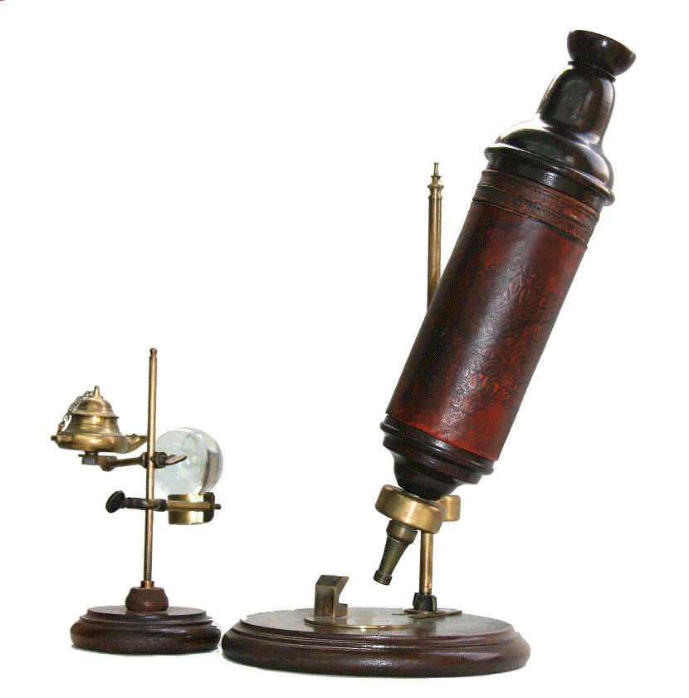
مراحل تطور المجهر
العالم روبرت هوك
أول من تمكن من مشاهدة الخلايا
صنع مجهر بسيط بنفسه
تفحص شريحة رقيقة من الفلين
لاحظ فيها مئات الفراغات الصغيرة المحاطة بجدر

Slide 4
مراحل تطور المجهر
العالم فان لوفنهوك
نظر إلى قطرة ماء من بركة فشاهد كائنات حية تسبح فيها
صنع مجهر بنفسه

Slide 5
اكتشافات علمية بالنسبة الخلية
العالم ماثيوس شلايدن : دراسة تركيب النباتات وإنها تتكون من خلايا
العالم ثيودور شوان : الحيوانات تتكون من خلايا .
العالم رودلف فيرشو : أن الخلايا تنتج من خلايا أخرى مماثلة لها بعملية الانقسام الخلوي

Slide 6
بنود نظرية الخلية
1- الخلية هي الوحدة الأساسية في تركيب أجسام الكائنات الحية .
2- تتكون جميع الكائنات الحية من خلية واحدة أو أكثر .
3- تنتج كل خلية من خلية أخرى مماثلة لها بعملية تسمى الانقسام .

